Slide 1





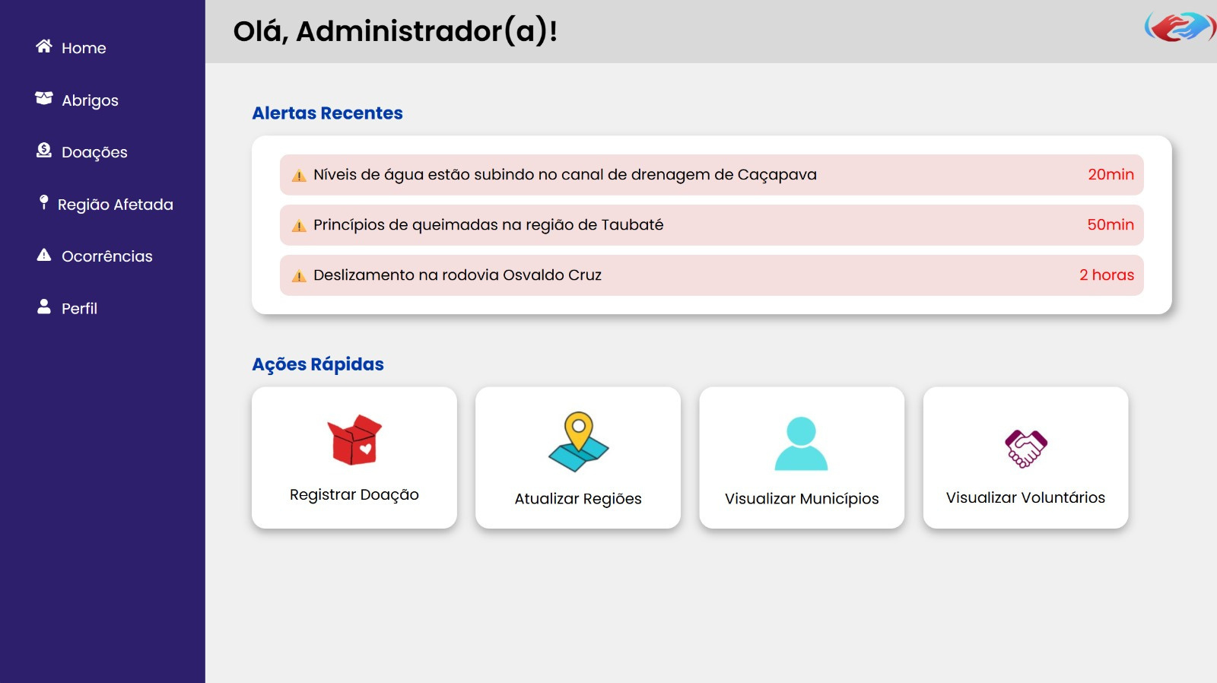
SOS VALE
Conectando ajuda a quem precisa
Análise e desenvolvimento de sistemas - AMS
Gildárcio S. Gonçalves, Camilly F. Dos Santos, Laís B. de Oliveira, Lara da S. Dias, Lucas A. Vieira, Marcos V. C. dos Santos, Maria Clara M. da Costa, Melina L. R. Vasconcelos, Miguel da S. Marques, Vitória da S. Couto.
gildarcio.goncalves@cps.sp.gov.br
INTRODUÇÃO
O projeto SOS Vale foi desenvolvido com o objetivo de auxiliar pessoas afetadas por desastres naturais, como enchentes e deslizamentos. Atualmente, muitas vítimas enfrentam dificuldades para encontrar ajuda, informações e locais de apoio durante emergências. Diante desse problema, o sistema busca utilizar a tecnologia para facilitar a comunicação, organização de informações e suporte à população, contribuindo para um atendimento mais rápido e eficiente.
JUSTIFICATIVA
O projeto SOS Vale fundamenta-se na necessidade urgente de otimizar a gestão de crises humanitárias decorrentes de desastres ambientais. A ausência de canais centralizados de comunicação em momentos críticos agrava a vulnerabilidade das vítimas e atrasa a resposta estatal. Assim, a aplicação de conhecimentos em Desenvolvimento de Sistemas justifica-se pelo potencial de mitigar esses impactos, fornecendo suporte tecnológico estratégico para órgãos públicos e comunidades afetadas.
OBJETIVOS
O projeto tem como objetivo desenvolver um sistema capaz de auxiliar a população em situações de desastres naturais, facilitando o acesso a informações, pedidos de ajuda e suporte emergencial. Além disso, busca organizar dados sobre ocorrências, vítimas e locais de apoio, tornando a comunicação entre a população e as equipes responsáveis mais rápida e eficiente. O sistema também pretende aplicar conhecimentos da área de Desenvolvimento de Sistemas, a criação de uma solução acessível, prática e funcional para atender às necessidades da comunidade em momentos de emergência.
MÉTODOS
Foram realizadas pesquisas sobre os impactos de desastres naturais e as dificuldades da população em emergências para definir os requisitos do sistema. O desenvolvimento utilizou modelagem de banco de dados com PostgreSQL, análise de sistemas e tecnologias como HTML, CSS, JavaScript, React, Vite, Fastify, Prisma e Node, visando criar uma solução prática, acessível e organizada.
DESENVOLVIMENTO
O desenvolvimento do SOS Vale ocorreu por meio da elaboração da proposta do sistema, definição das funcionalidades e criação da estrutura do banco de dados. O projeto foi planejado para permitir o cadastro de ocorrências, vítimas, pedidos de ajuda e locais de apoio, facilitando a organização das informações em situações emergenciais. Além disso, foram aplicados conceitos de Desenvolvimento de Sistemas para garantir melhor funcionamento, praticidade e eficiência da solução proposta.
O desenvolvimento do projeto SOS Vale permitiu compreender a importância da tecnologia no auxílio à população em situações de emergência. A figura apresentada demonstra a estrutura e organização inicial do sistema, desenvolvido para facilitar o cadastro de ocorrências, pedidos de ajuda e informações sobre abrigos e atendimentos. A partir das pesquisas realizadas, foi possível identificar dificuldades enfrentadas durante desastres naturais, principalmente relacionadas à comunicação e ao acesso rápido ao suporte. Dessa forma, o sistema foi planejado para oferecer maior organização, praticidade e eficiência no atendimento às vítimas, além de aplicar conhecimentos de banco de dados e desenvolvimento de sistemas em uma solução voltada para um problema social atual.
CONCLUSÃO
O projeto SOS Vale possibilitou o desenvolvimento de uma proposta tecnológica voltada ao auxílio da população em situações de desastres naturais. Os resultados obtidos demonstraram que a organização de informações e a centralização de pedidos de ajuda podem contribuir para um atendimento mais rápido e eficiente. Além disso, o projeto permitiu aplicar conhecimentos de banco de dados e desenvolvimento de sistemas na criação de uma solução prática e acessível. Como limitação, o sistema ainda se encontra em fase de desenvolvimento e necessita de testes e aprimoramentos. Futuramente, pretende-se ampliar as funcionalidades e melhorar a interface, buscando tornar o SOS Vale ainda mais eficiente e completo.
Figura 1 – Tela administrador
Fonte: SOS Vale
REFERÊNCIAS
CENTRO NACIONAL DE MONITORAMENTO E ALERTAS DE DESASTRES NATURAIS (CEMADEN). Disponível em: <https://www.gov.br/cemaden>. Acesso em: 29 abr. 2026.
CNN BRASIL. Disponível em: <https://www.cnnbrasil.com.br>. Acesso em: 29 abr. 2026.
DEFESA CIVIL DO ESTADO DE SÃO PAULO. Disponível em: <https://www.defesacivil.sp.gov.br>. Acesso em: 29 abr. 2026.
G1. Disponível em: <https://g1.globo.com>. Acesso em: 29 abr. 2026.
AQUI VALE. Disponível em: <https://www.aquivalenoticias.com.br>. Acesso em: 29 abr. 2026.
Notes:
1.7.2013
1
‹#›

